Slide 1
Seminário de Multimídia
Realidade Virtual
Aplicações Militares
Bruno Inojosa (bics)
Diogo Peixoto (dcp)
Paulo Otávio (podd)
Tiago Canto (tcpc)
Tiago Leite (tfl3)

Slide 2
Roteiro
O que é Realidade Virtual (RV)
Vantagens e Desvantagens
História
Meios de Iteração (I/O)
Aplicações Militares

Slide 3
O que é a Realidade Virtual?

Slide 4
Realidade Virtual
Ambiente Simulado por Computador
Ambiente Gerado por Computador
Ambiente Virtual
Realidade Artificial
Imersão Espacial

Slide 5
Triângulo de Burdea
Imaginacao
3
I
Interacao
Imersao

Slide 6
RV Imersiva x RV Não Imersiva
Ponto de vista de visualização
Capacete x Monitor
Vantagens RV Imersiva
Vantagens RV Não Imersiva
Tendências

Slide 7
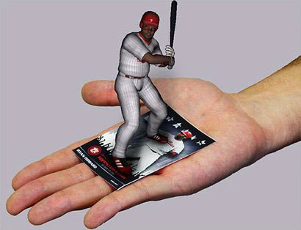
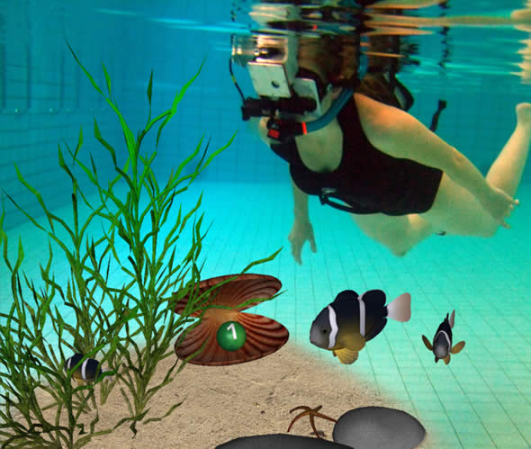
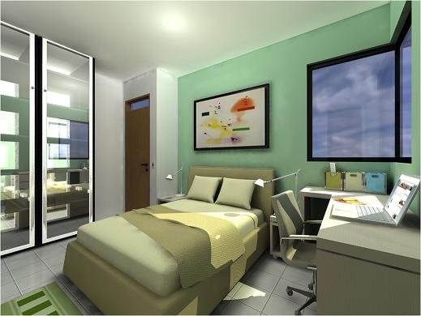
Contextualizando RV
Ambiente
Real
Realidade
Aumentada
Virtualidade
Aumentada
Ambiente
Virtual

Slide 8
Vantagens RV
Ambiente Real perigoso e custoso
Utilização do conhecimento intuitivo
Requer presença para entender o ambiente

Slide 9
Desvantagens RV
Doença Cibernética
Custos do Sistema
Complexidade de desenvolvimento
Equipamento incômodo

Slide 10
História

Slide 11
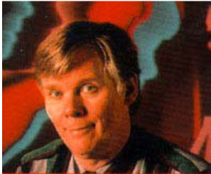
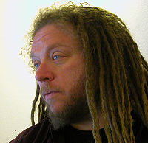
História - Conceitos
Myron Krueger na década de 1970 já utilizava frases como o termo realidade artificial em seus estudos de combinação de computadores e sistemas de vídeo.
Jaron Lanier: precursor da realidade virtual. Costruiu produtos de realidade virtual no início dos anos 80.

Slide 12
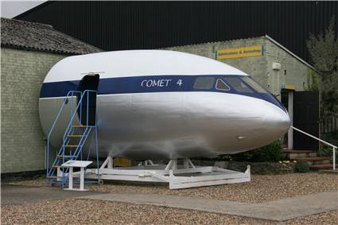
História
Em 1950, a Força aérea americana constrói simuladores de vôo para testes.

Slide 13
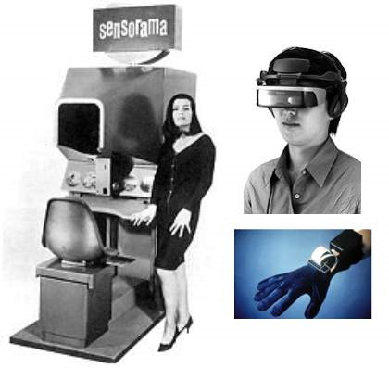
História
Em 1962, Morton Heilig inventou o Sensorama, que consiste em uma cabine que combinava filmes 3D, som estéreo, vibrações mecânicas, aromas e ar em movimento.

Slide 14
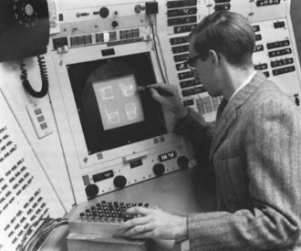
História
Em 1962, Ivan Sutherland desenvolveu uma “caneta óptica” com a qual imagens poderiam ser esboçadas em um computador.

Slide 15
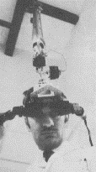
História
Em 1965 foi criado o primeiro sistema Headmounted transparent 3D display.

Slide 16
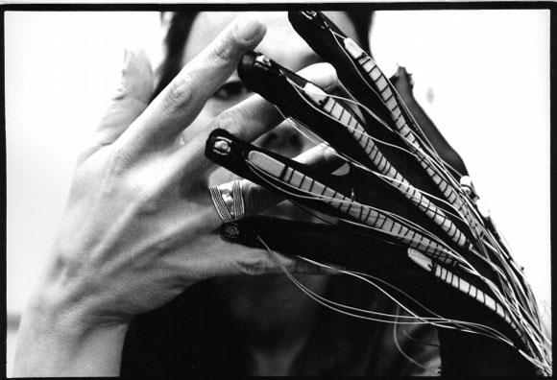
História
Em 1977 e 1982 surgiram as primeiras luvas digitais desenvolvidas pelo grupo da Universidade de Illinois.

Slide 17
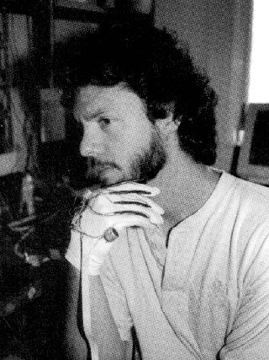
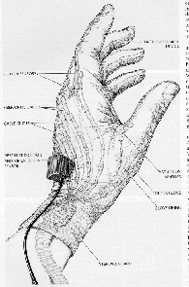
História
Comercialização de produtos: luvas, capacetes.

Slide 18
Como interagir com o mundo virtual?

Slide 19
Dispositivos de Entrada
Objetivo: gerar a sensação de imersão do usuário em um ambiente virtual.
O usuário pode modificar e interagir com o mundo virtual.
Principais Dispositivos de entrada:
Rastreadores
Interface para navegação e gestos.
Controladores

Slide 20
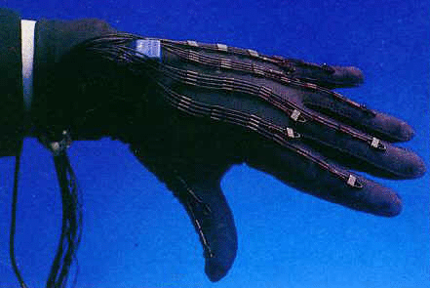
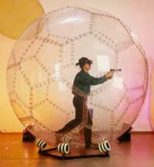
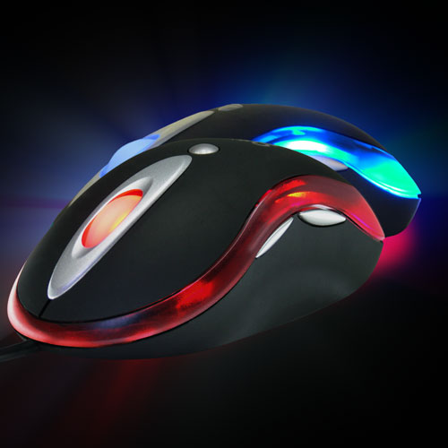
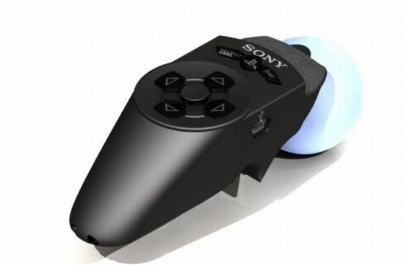
Dispositivos de Entrada
DataGlove
(Vídeo)
VirtuSphere
(Vídeo)

Slide 21
Dispositivos de Saída
Baseados em isolamento dos sentidos.
Para o usuário ficar totalmente imerso no mundo virtual
Geralmente são estimulados a audição e a visão.
Tato está começando a ser explorado.
Principais:
Monitor
Dispositivos Hápticos
Áudio 3D

Slide 22
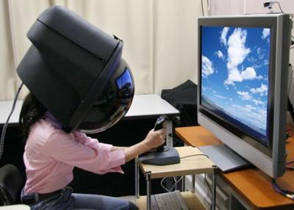
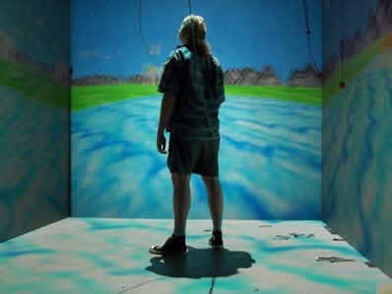
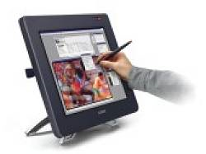
Monitores
VideoCapacete (HDM)
CAVE

Slide 23
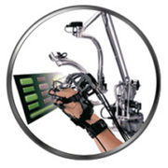
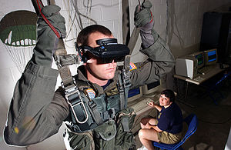
Dispositivos Hápticos
Objetivo: Fornecer ao usuário uma realimentação física.

Slide 24
Aplicações Militares e Realidade Virtual

Slide 25
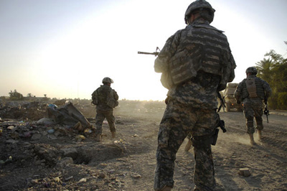
Aplicações Militares e RV
As Forças Militares são um dos maiores investidores em RV ao lado da indústria de entretenimento

Slide 26
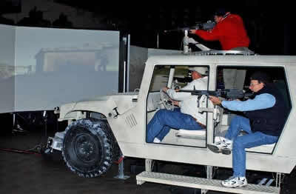
Aplicações Militares e RV
A probabilidade de um piloto regressar de uma missão subia para 95% após a quinta missão bem sucedida
Treinamento em ambiente real é custoso e perigoso
Simulação exata de acontecimentos reais em um ambiente seguro e controlado.
video 1

Slide 27
Aplicações

Slide 28
Simuladores de Veículos
Utilização mais comum da RV nas aplicações militares
Recriam com precisão o manuseio, as limitações e a sensação do veículo (Resposta Tátil)

Slide 29
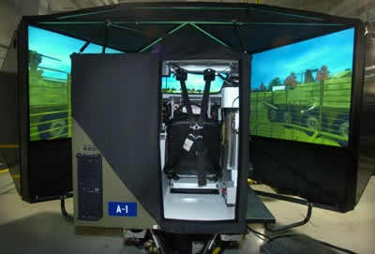
Simuladores de Veículos Terrestres
Possibilidade de recriar qualquer tipo de terreno

Slide 30
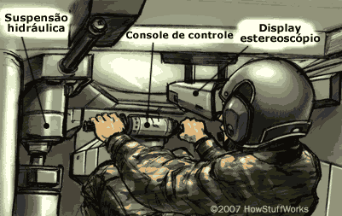
Simuladores de Veículos Terrestres
Possibilidade de recriar qualquer tipo de veículo
video 1

Slide 31
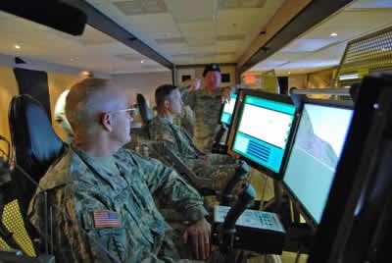
Simuladores de Vôo
Treinamento real muito perigoso
Complexos algoritmos recriam o movimento e a física do vôo
Como voar em batalha
Casos de emergência
Coordenar sustentação
no ar com operações
terrestres
video 1
video 2

Slide 32
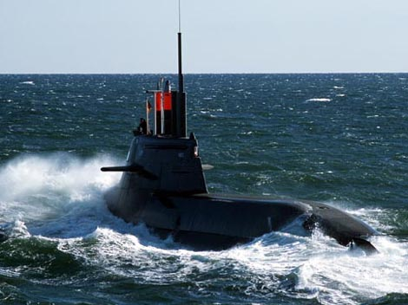
Simuladores de Veículos Aquáticos
Não ha necessidade de recriar o ambiente externo
Prioriza a simulação dos precisa dos instrumentos
video 1

Slide 33
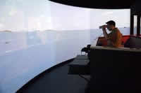
Simuladores de Veículos Aquáticos
NSST (Navigation, seamanship and ship-handling trainer)
Replica com precisão a ponte de um grande navio
Equipes da ponte de comando treinam juntas
video 1

Slide 34
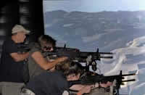
Treinamento de Infantaria
Parceria entre exército e estúdios de games
Cenários virtuais realistas de imersão em situações de combate

Slide 35
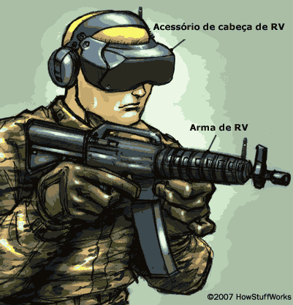
Treinamento de Infantaria
Estado da Arte
Sistema sem fio que permite que os soldados se movam livremente por um ambiente virtual.
video 1

Slide 36
Treinamento de Infantaria
Estado da Arte
Sistema composto por
Head-Mounted Display (HMD)
Roupa especial
Rastreador de movimentos
Controlador da arma
video 1

Slide 37
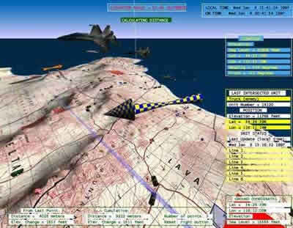
Visualização do campo de batalha
Essencial para definir melhores estratégias
Ferramentas como Google Earth permitem criar modelos tridimensionais

Slide 38
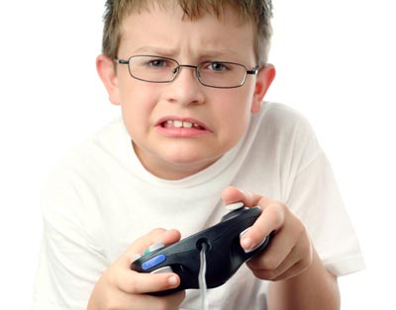
Recrutamento
Criação de jogos que simulam a experiência de “ser soldado”
Instigam os sentimentos de competitividade típicos de jogadores

Slide 39
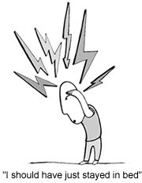
Tratamento - PTSD
O exército americano investe em equipamentos para o tratamento de traumas psicológicos de soldados no pós-guerra.
video 1
video 2

Slide 40
Referências
http://ciencia.hsw.uol.com.br/militar-virtual.htm
http://www.sbis.org.br/cbis/arquivos/910.pdf
http://eletronicos.hsw.uol.com.br/equipamentos-realidade-virtual6.htm
http://www.scribd.com/doc/2430872/Realidade-Virtual

Slide 41
Dúvidas

